Slide 1
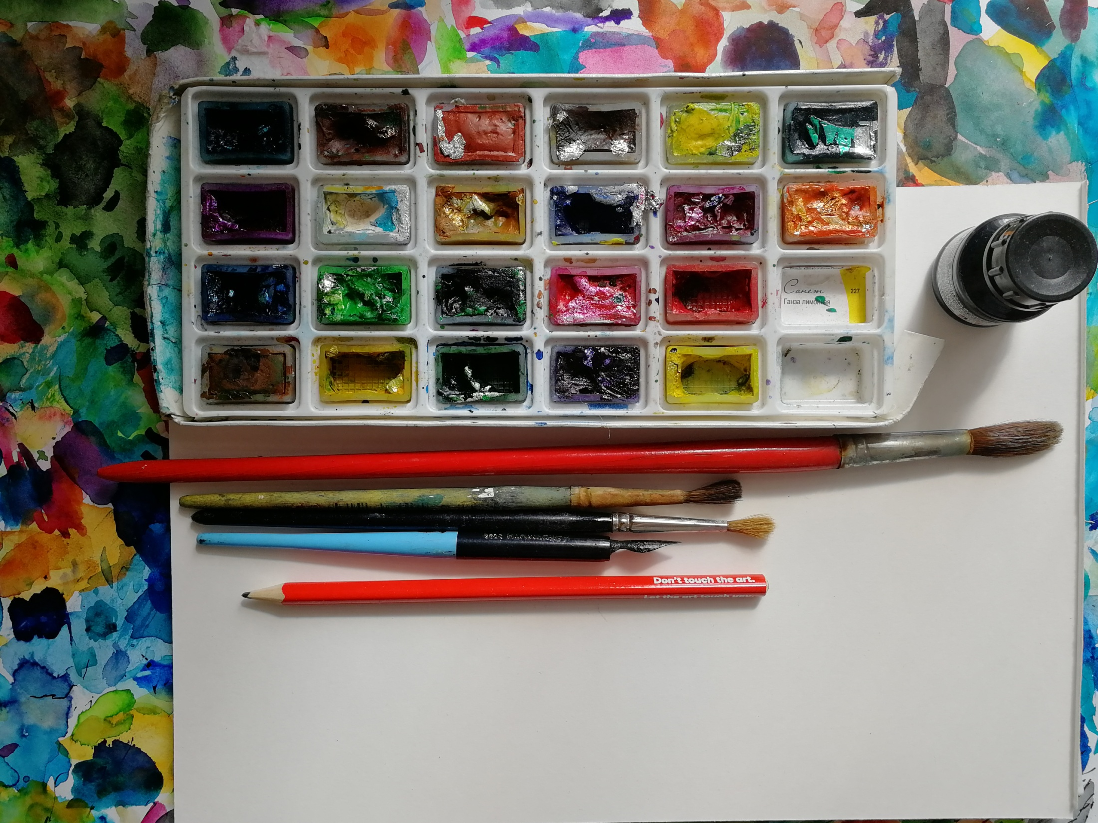
Jak pracovat s akvarelem
- určeno pro kroužky Přípravka pro VV školy, Kresba a malba pro dospělé a všem, kteří si tuto techniku chtějí vyzkoušet

Slide 2
Akvarel
V tomto cvičení se blíže seznámíme s malířskou technikou avarelu. Dozvíte se něco málo o porozumění barvám, jaké si připravit pomůcky a jak začít.

Slide 3
Porozumění barvám
Na začátek je dobré seznámit se s teorií barev. Barvy se dělí do tří kategorií – primární, sekundární a terciární.
Všechny barvy mají odstín – pohybují se od nejsvětlejších po nejtmavší podle toho, kolik bílé do barvy přidáme (v případě akvarelu přidáváme vodu).

Slide 4
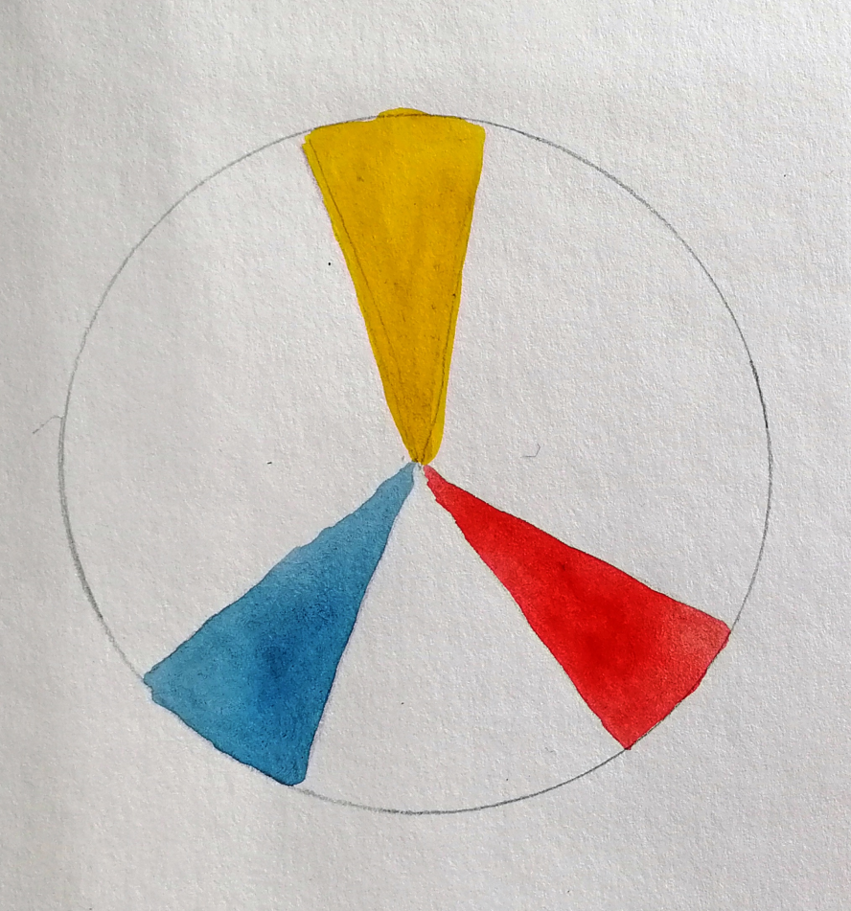
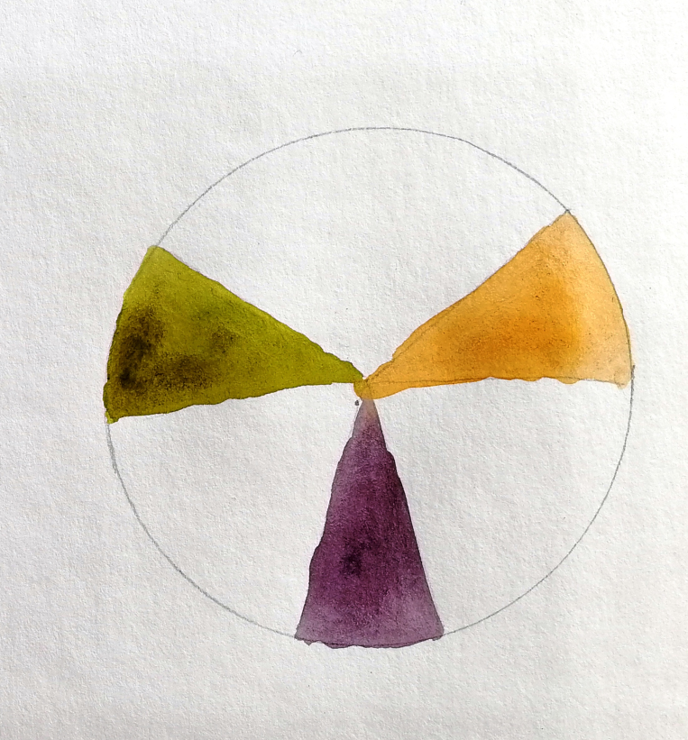
Teorie barev
Sekundární barvy – oranžová (žlutá+červená), fialová (červená+modrá), zelená (modrá+žlutá). Jejich vzájemných smícháním vznikají barvy terciární.
Primární barvy – žlutá, červená, modrá. Jejich vzájemných smícháním vznikají barvy sekundární.

Slide 5
Pomůcky
Pro akvarel je důležitý také výběr štětců a papírů.
Štětce volíme vždy kulaté a pracujeme s různými tloušťky – s tenkým (detaily), středním (ten budete používat nejčastěji), tlustým (velké plochy, pozadí).
Pro akvarel se používá speciální akvarelový papír, který má větší gramáž = jeho povrch je hrubší, tím pádem je schopen pojmout více vody, nebude se kroutit, žmolkovat, trhat a dělat další neplechy.
Při samotném malování mějte po ruce i druhý menší papír, který slouží jako paleta (můžete si na něm zkoušet odstíny barev). Dále je také důležitý ubrousek, do kterého si ze štětce otíráte přebytečnou vodu.

Slide 6
Jednoduchá cvičení na začátek
Nejprve si vyzkoušejte, jak akvarel vůbec funguje. Zkuste si míchat jednotlivé barvy, přidávat více/méně vody, stínovat od nejsvětlejší po nejtmavší. Zkuste malovat různé barevné skvrny, seznamte se se štětci i papírem, který se chová jinak než papír klasický.

Slide 7
Malba vlastního námětu
Nyní si můžete vyzkoušet namalovat jednoduchý námět dle sebe – zátiší, květinu v květináči, pohled z okna, nějaký zajímavý detail. Já zvolila pohled z okna.

Slide 8
Malba vlastního námětu
Nejprve si námět jemně načrtněte tužkou nebo velmi světlou barvou. Poté vyplňujte všechny plochy světlejším odstínem, než jaký vidíte. Nanášené barvy se postupně vrství, přidávají a vytváří se objem, prostor, živá a bohatá barevnost. Nespěchejte, mezi jednotlivými kroky si dávejte kratší pauzu, aby mohla každá další vrstva zaschnout, a aby se barvy úplně nerozpily. Akvarelový obraz je na delší čas, není namalovaný za chvilku, věřím, že si tvoření ale užijete, je to velmi příjemná a jemná technika ☺

Slide 9
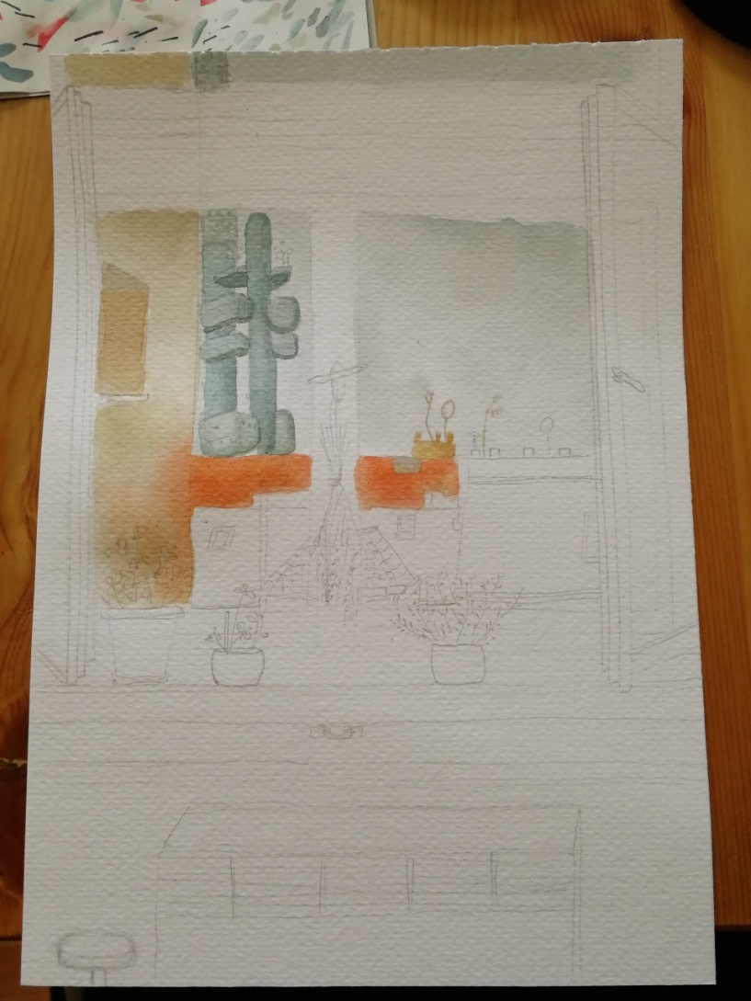
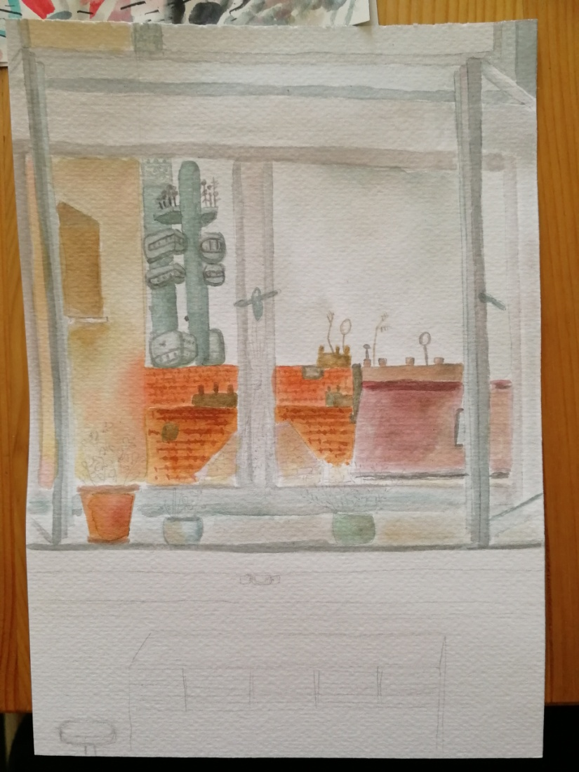
Malba vlastního námětu
Postupné vybarvování ploch

Slide 10
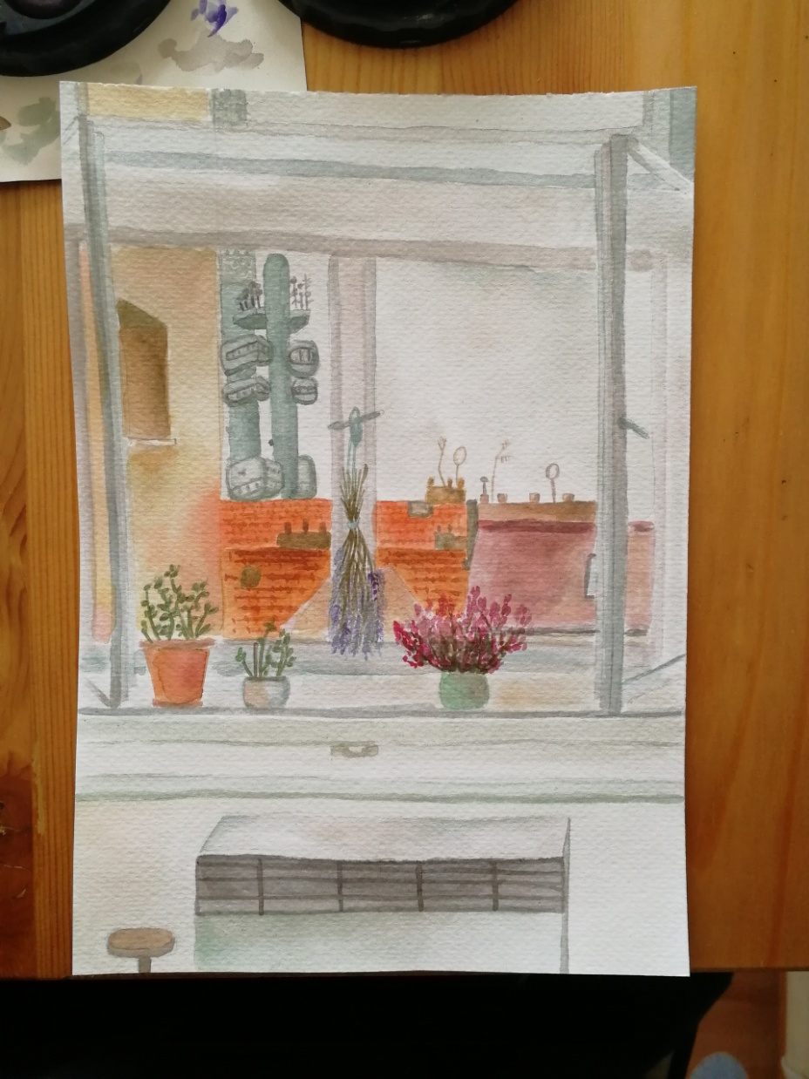
Malba vlastního námětu
Postupně přidáváme další a další vrstvy, přidáváme detaily.

Slide 11
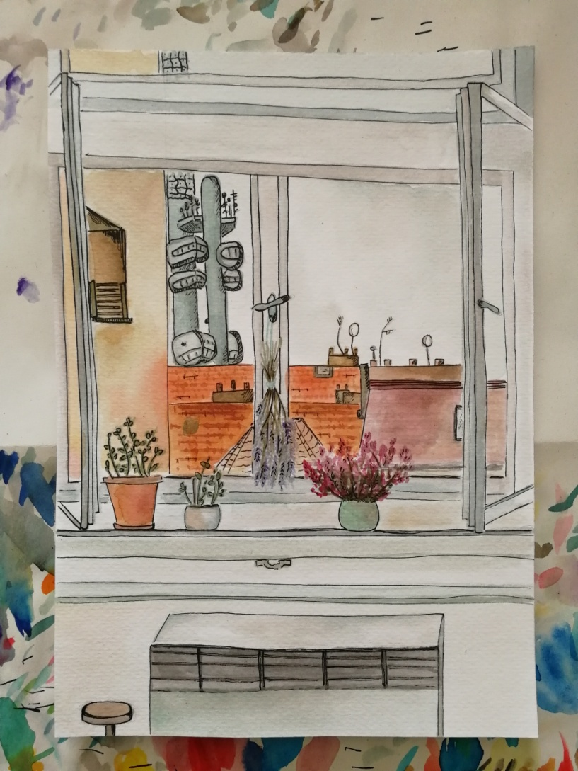
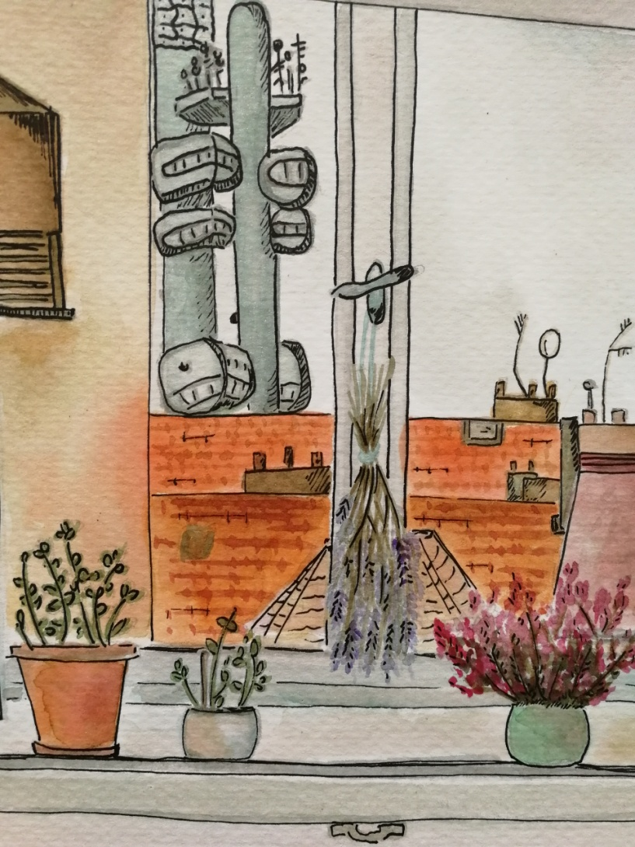
Malba vlastního námětu
-nakonec můžete obrysové linie obtáhnout tenkým černým fixem pro zvýraznění detailů (není to ale nutné)

